Slide 1
Размещение видеоматериалы «Визитка сообщества Анонимные Наркоманы» и информационных плакатов «Вместе против наркотиков» предприятиями потребительского рынка

Slide 2
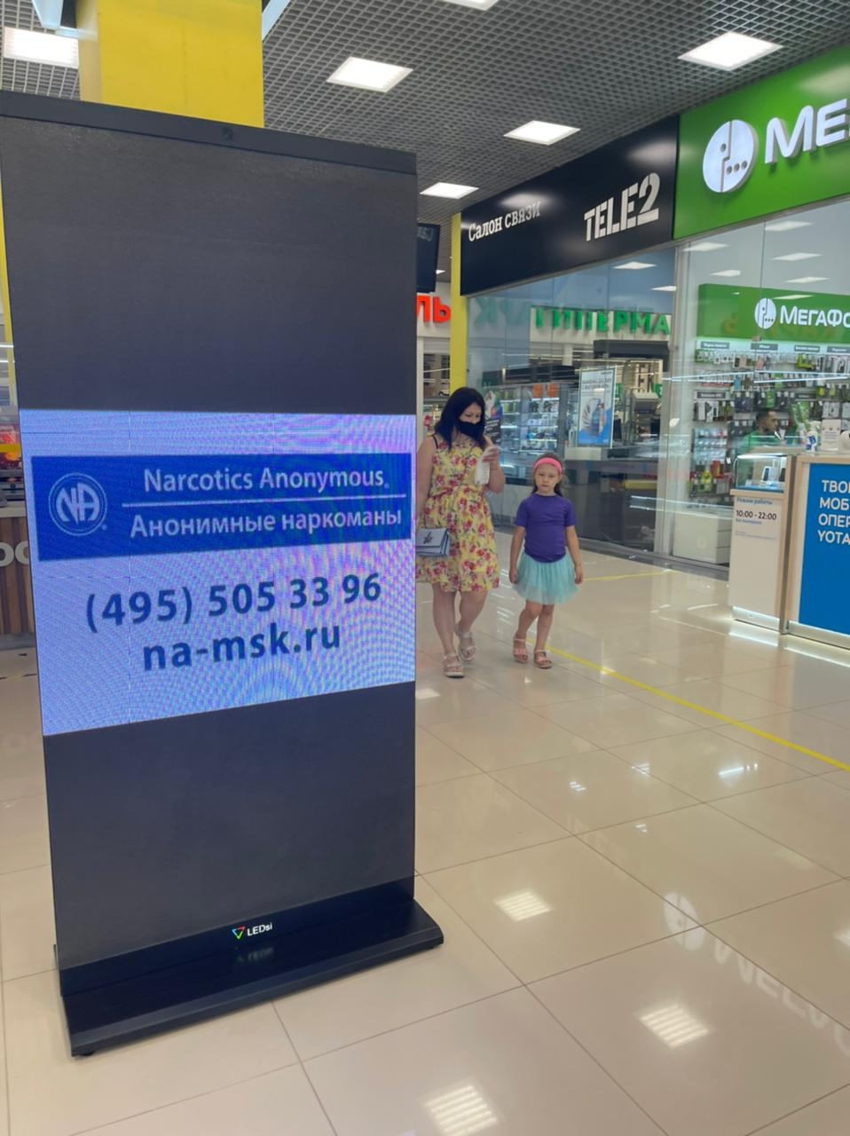
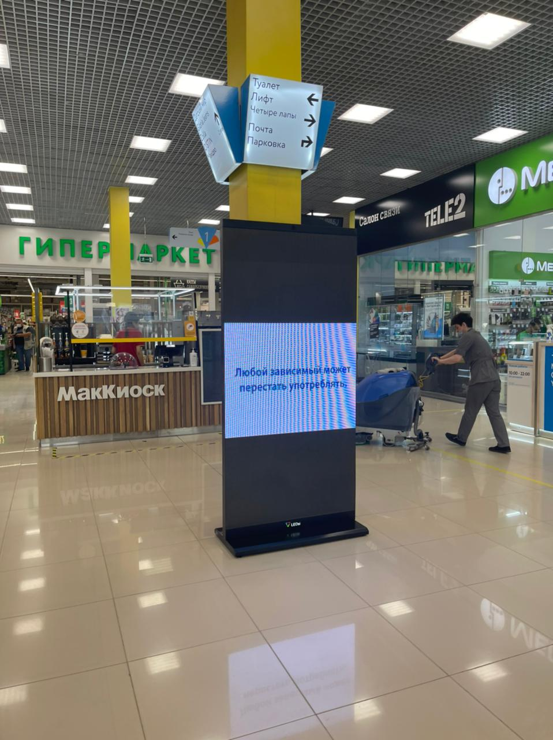
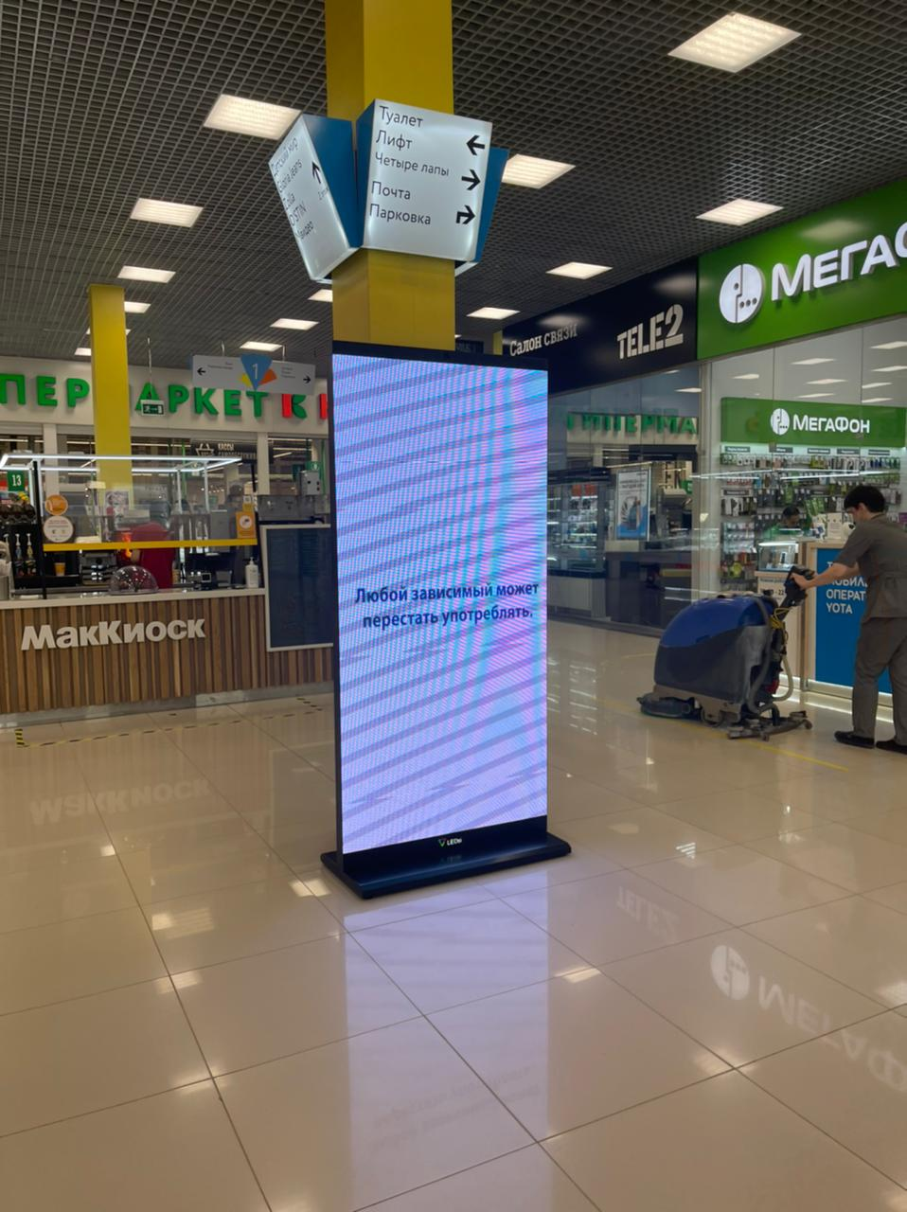
ТРК «Новомосковский» г. Москва, г. Московский, ул. Хабарова, д.2

Slide 3
ТРК «Новомосковский» г. Москва, г. Московский, ул. Хабарова, д.2

Slide 4
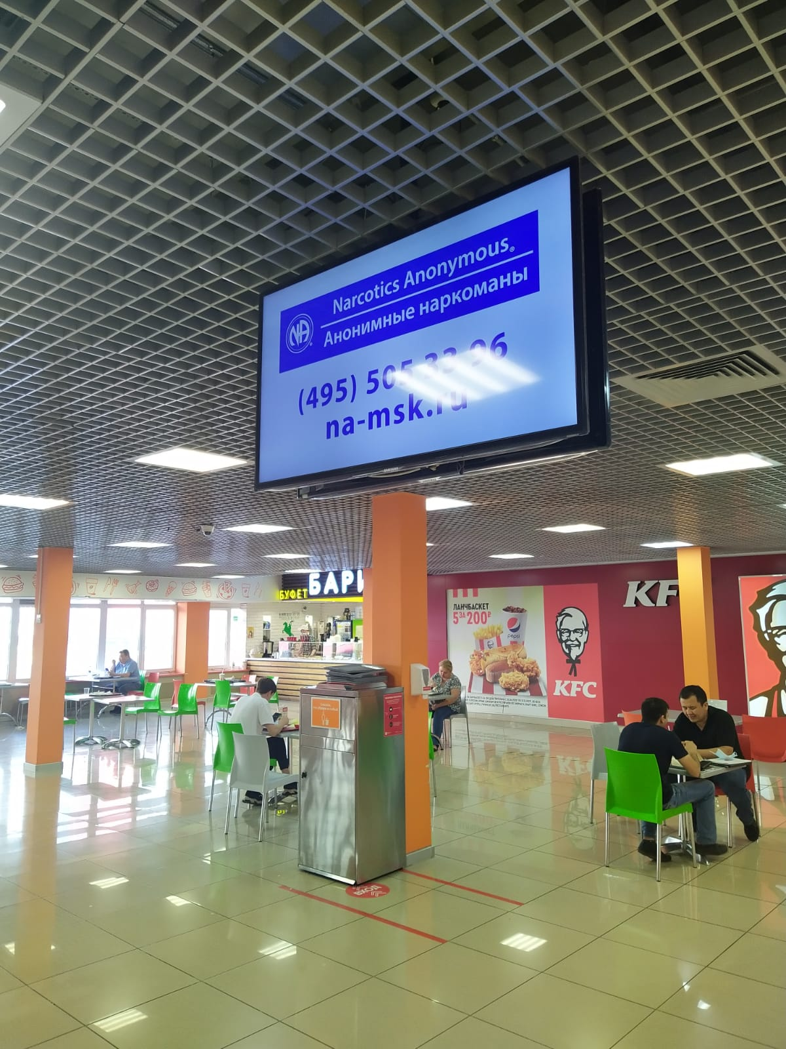
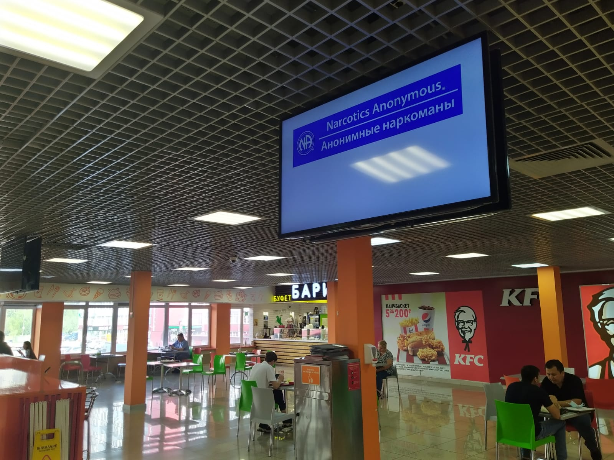
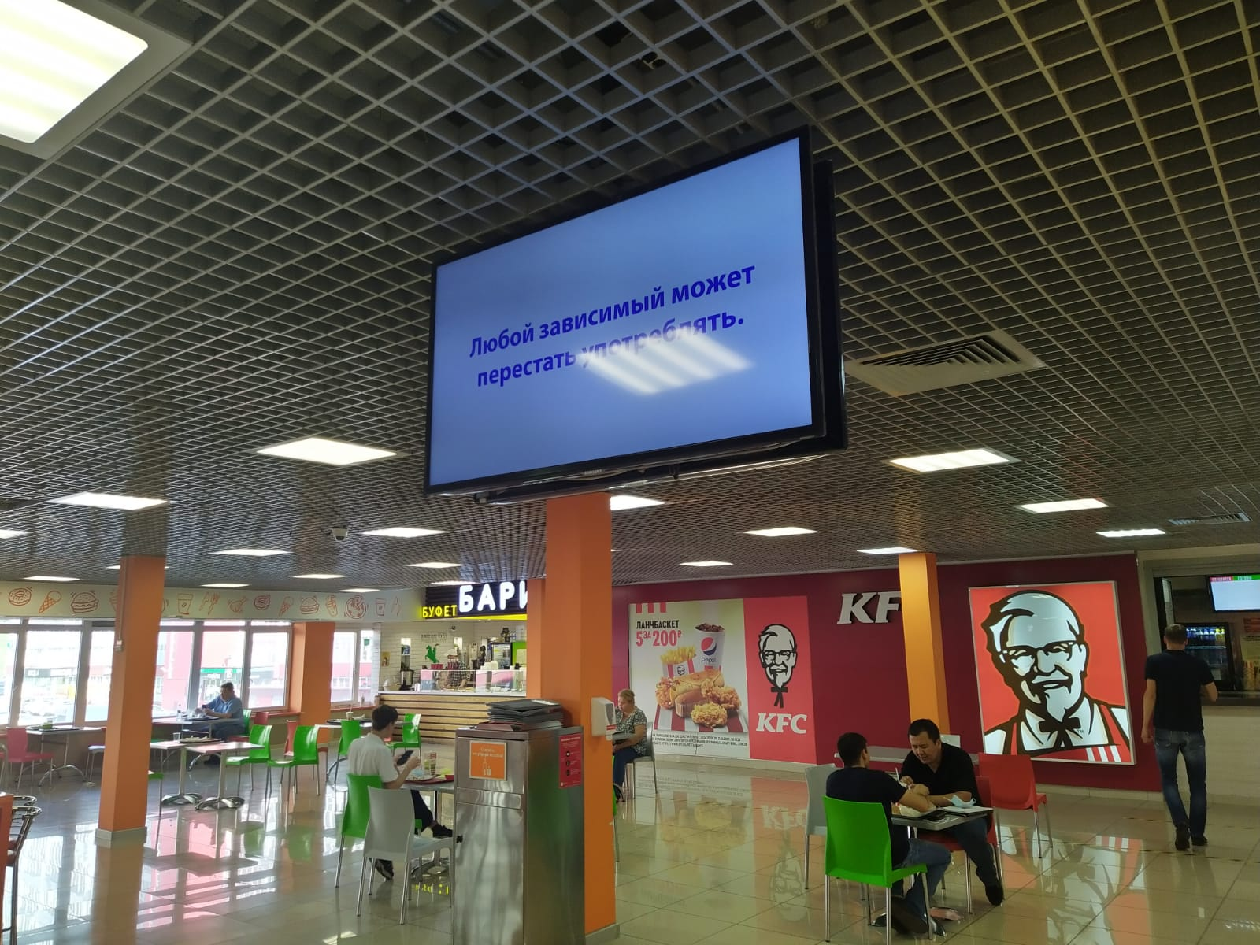
БП «Румянцево» г. Москва, п. Московский, Киевское шоссе 22 км, вл. 4

Slide 5
БП «Румянцево» г. Москва, п. Московский, Киевское шоссе 22 км, вл. 4

Slide 6
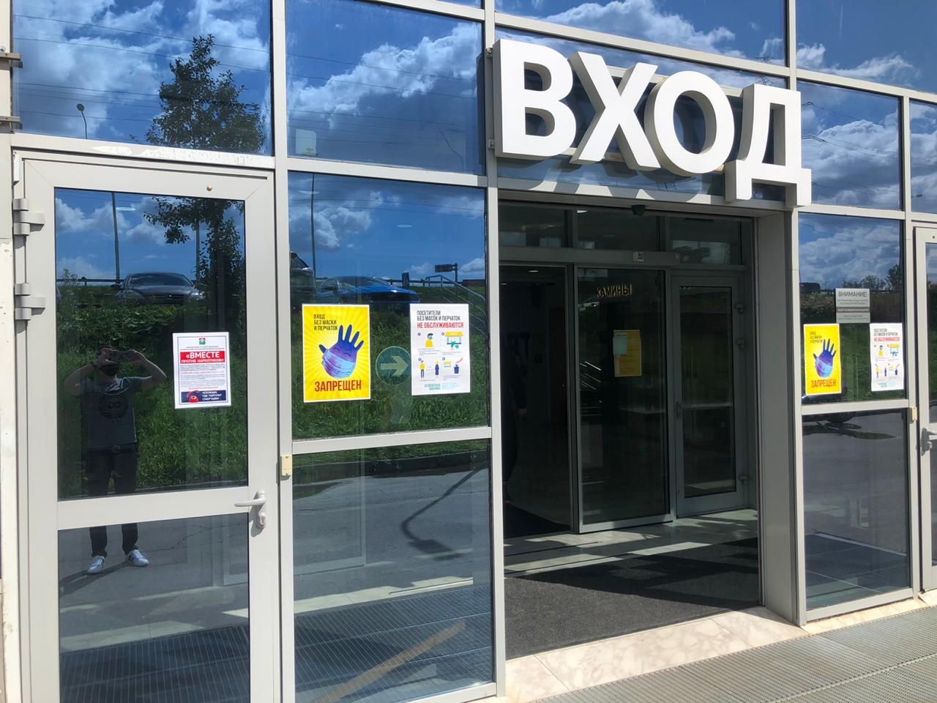
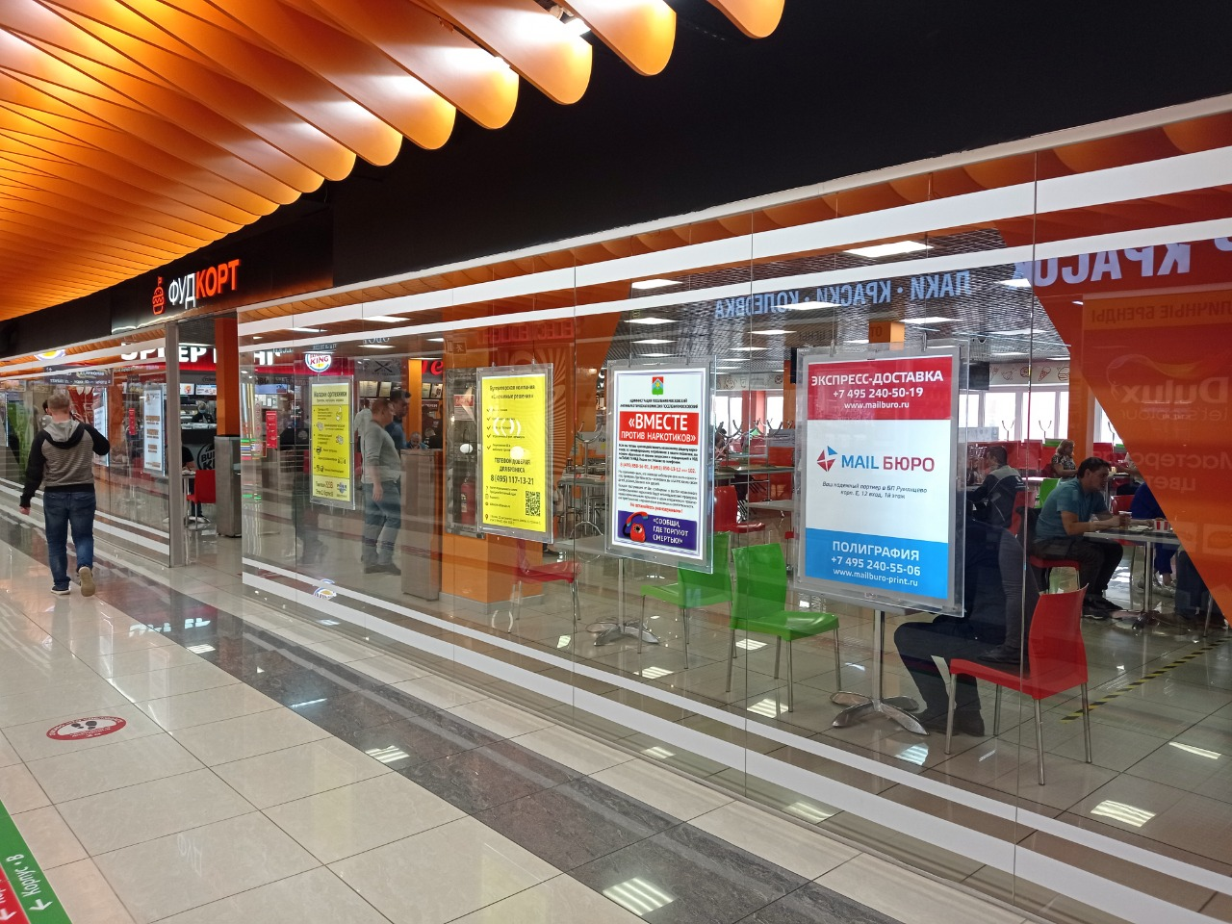
Размещение информационных плакатов «Вместе против наркотиков» предприятиями потребительского рынка

Slide 7
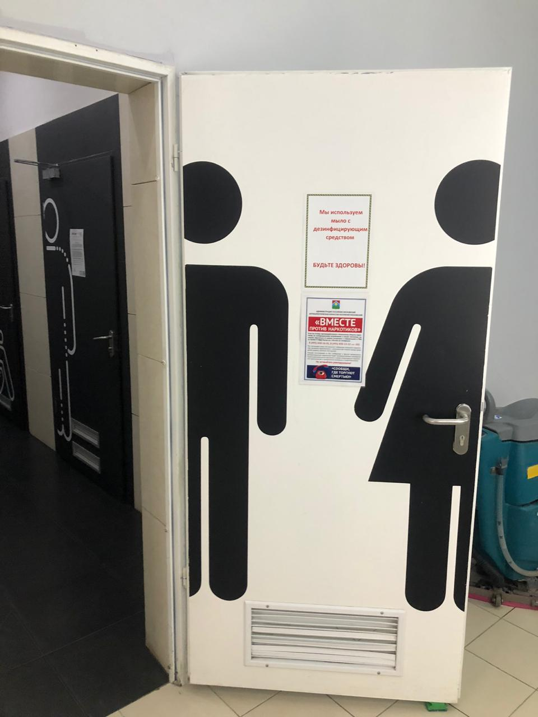
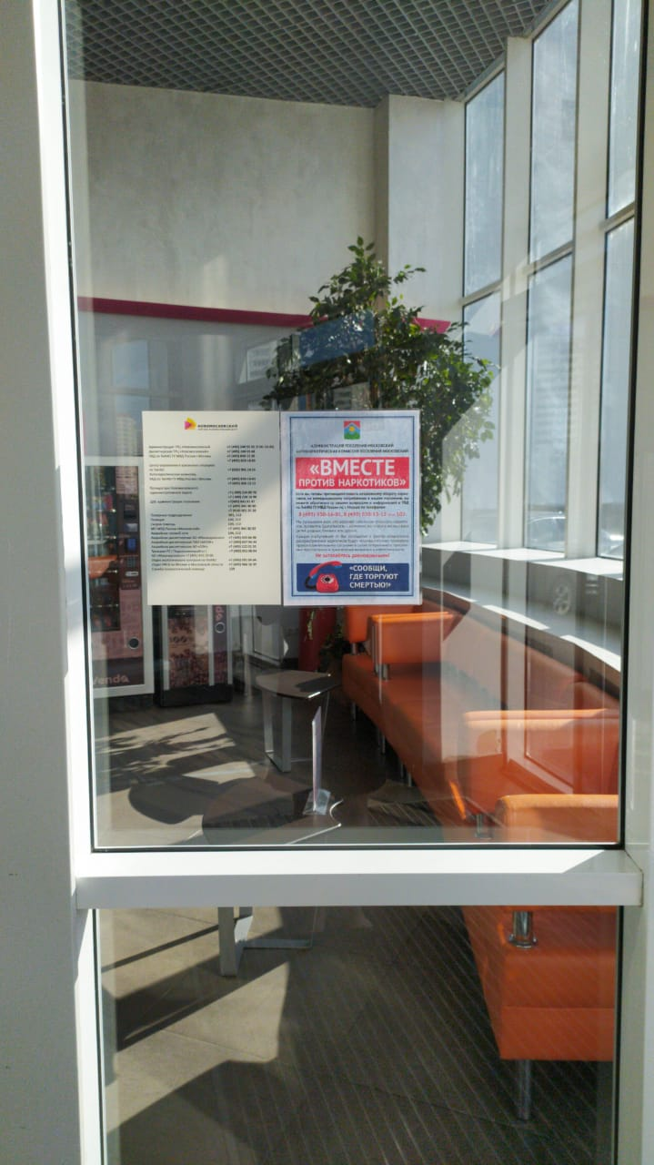
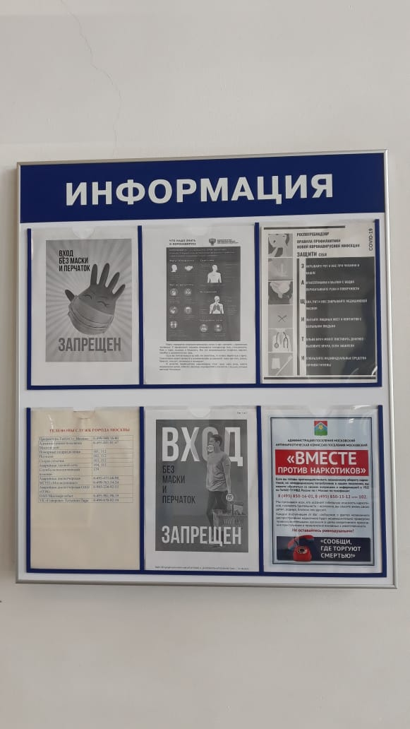
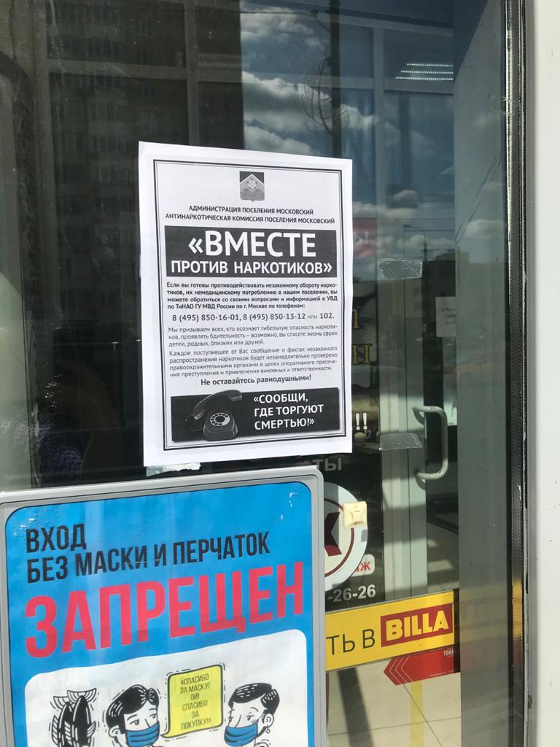
Размещение информационных плакатов «Вместе против наркотиков» предприятиями потребительского рынка

